Slide 1


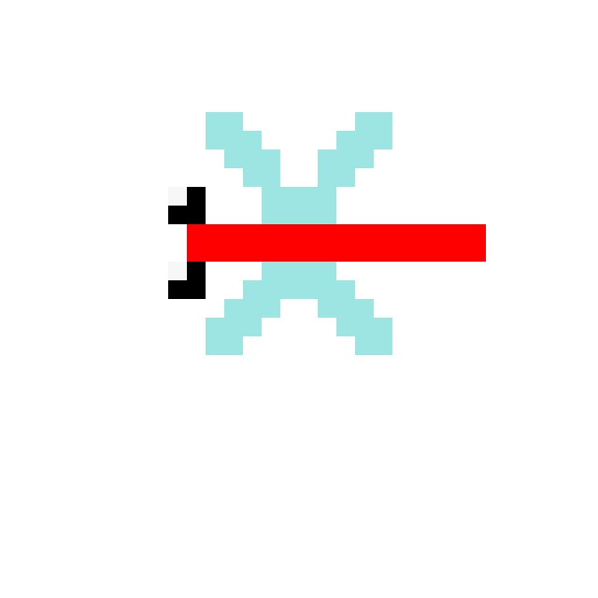


13팀 컴퓨터공학과 김태욱

Slide 2
구현목표
그래픽스 수업시간에 학습한 p5js의 레퍼런스들을 활용하여 간단한 게임 만들기

Slide 3
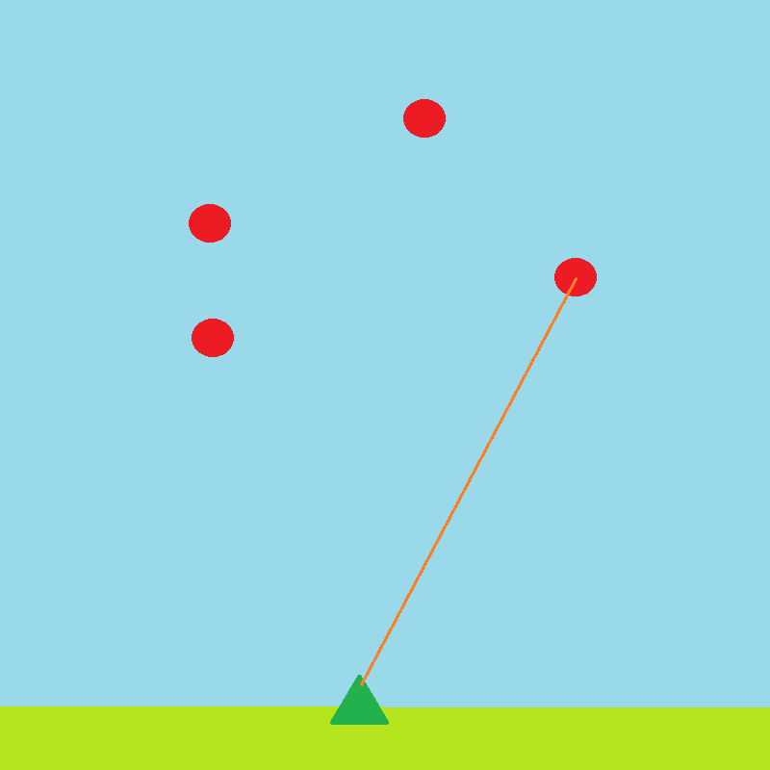
구상

Slide 4
구현순서
도형 그리기
객체 배열을 이용해 목표물 만들기
이미지와 사운드 삽입하기

Slide 5
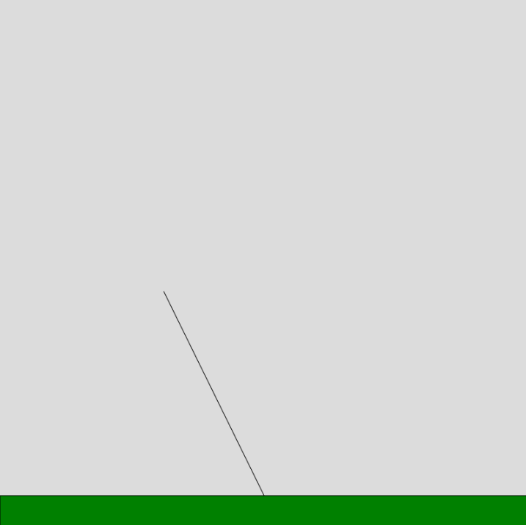
도형 그리기
rect로 땅 그려보기
Line으로 마우스 포인터와 개구리의 혀를 표현하기

Slide 6
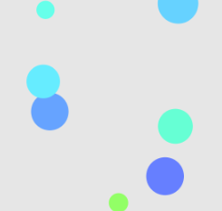
객체 배열
움직이는 공을 만드는 클래스를 생성해보기
공이 벽에 맞으면 진행 방향을 바꿔주는 기능 넣어보기
마우스로 공을 클릭하면 공을 제거하고 점수를 갱신하기

Slide 7
이미지 삽입하기

Slide 8
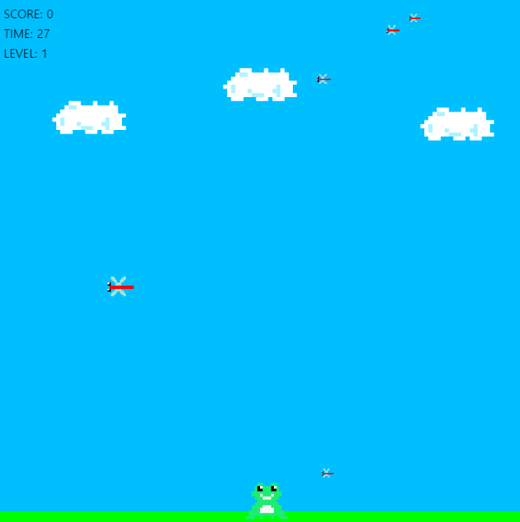
시연

Slide 9
감사합니다

